Slide 1

PSI 3 - Adaline
Przemyslaw Lewandowski 221477

Slide 2
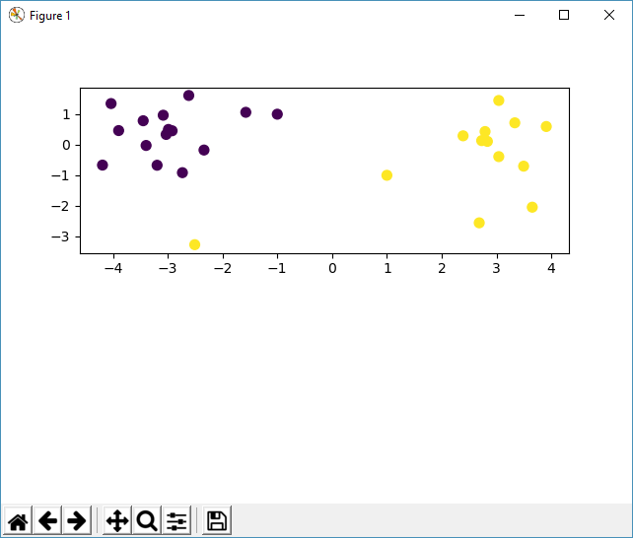
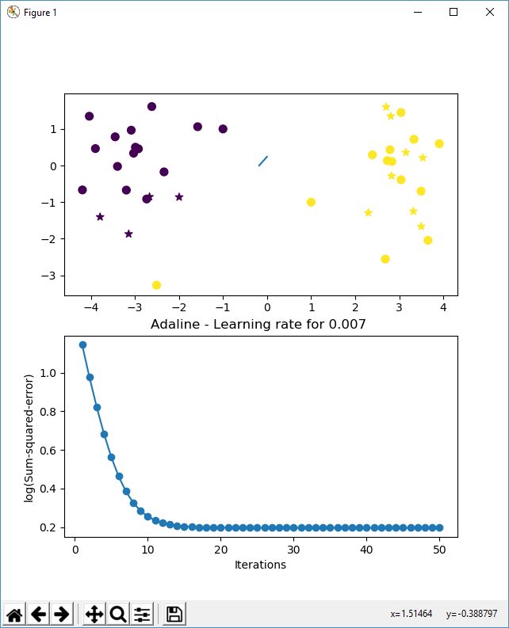
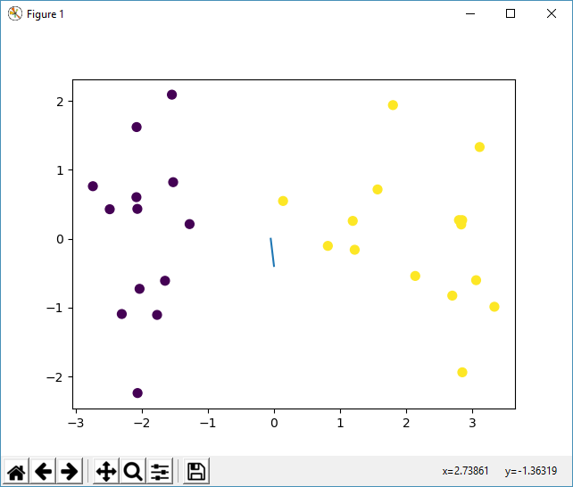
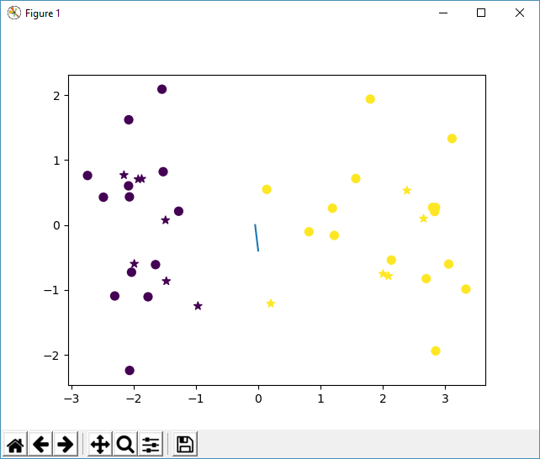
Wyniki algorytmu
Dane wejściowe
Dane sklasyfikowane
Zestaw danych do treningu
Zestaw danych do testów

Slide 3
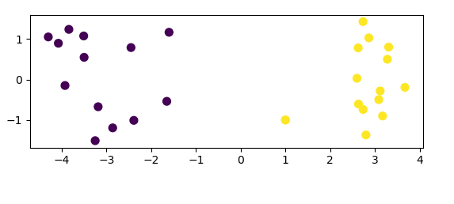
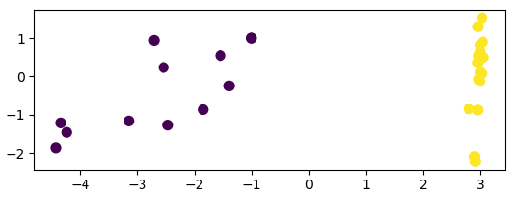
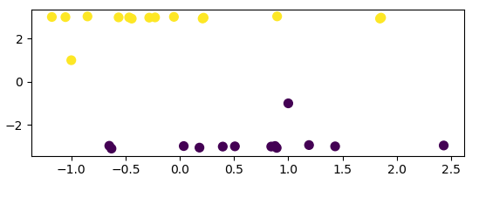
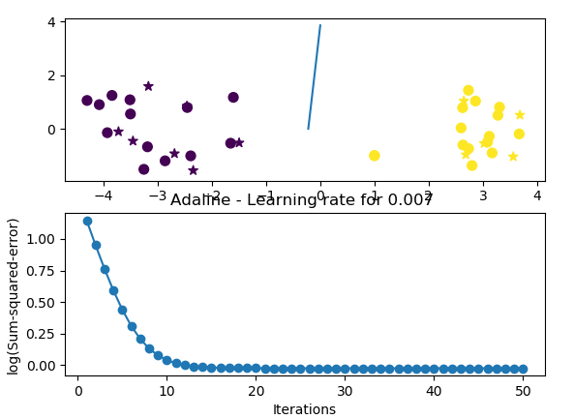
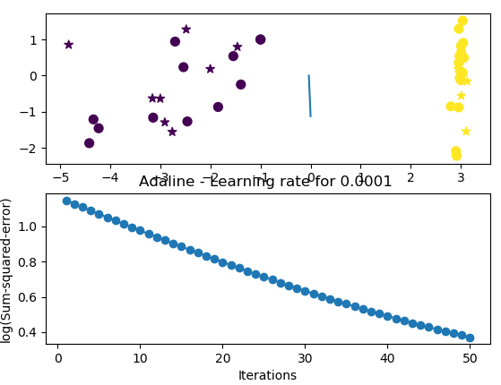
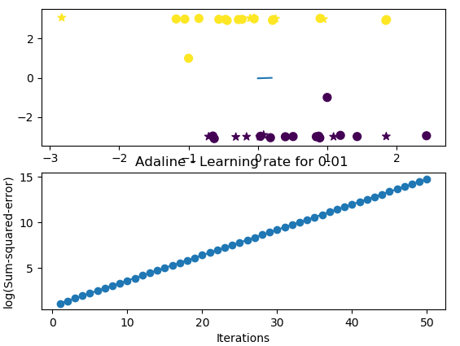
Więcej wyników
1. learning rate = 0.001
2. learning rate = 0.0001
3. learning rate = 0.0001

Slide 4
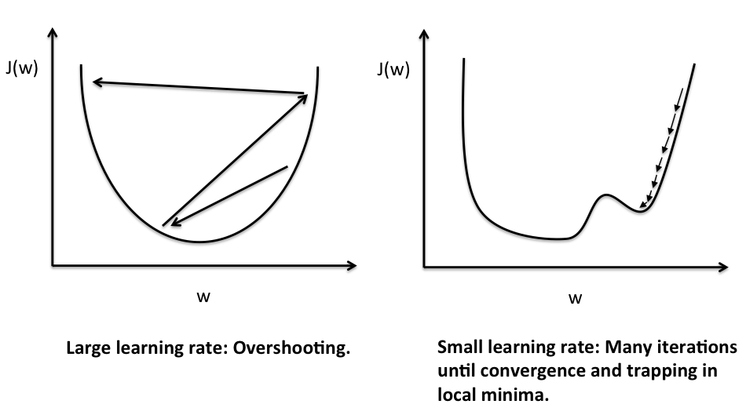
Wnioski
W przypadku danych liniowo separowalnych algorytm działa poprawnie.
Duży wpływ na działanie algorytmu ma wybranie parametru learning rate.
Jeśli parametr learning rate będzie zbyt wysoki nie jest możliwe zmniejszanie błędu wyliczonego w każdej iteracji ponieważ learning rate jest zbyt duży i „przekracza” minimum za każdym razem (zestaw 3).
W przypadku zbyt małego learning rate (zestaw 2) proces zajmie znacznie dłużej, ale jest bardziej odporny na nagłe zmiany i niweluje skutki wprowadzenia danych bardzo odbiegających od „założeń algorytmu” i obecnie dobranych wag.
Zestaw 1 prezentuje optymalnie dobrany parametr learning rate i pokazuje on, że w okolicach 15 epoki algorytm nie był w stanie zmniejszyć błedu bardziej przy danej ilości danych do uczenia się i mógł być wtedy zatrzymany.

Slide 5
Perceptron vs Adaline - róznice
Modele różnią się sposobem uczenia:
W przypadku perceptronu w trakcie uczenia dla danych wag była sprawdzana wartość funkcji aktywacji dla danej próbki i jeśli nie była ona zgodna z poprawną klasyfikacją wagi były aktualizowane.
W przypadku neuronu Adaline uczenie sprowadza się do minimalizacji funkcji błędu średniego kwadratowego, w której można użyć metody największego spadku gradientu. Dopiero po wymaganej liczbie epok bądź osiągnięciu pewnej wartości błędu następuje klasyfikacja do zbiorów.

